Slide 1
[Project] Multispectral Pedestrian Detection Challenge
2025165824 이병유

Slide 2
목차
Task : Pedestrian Detection
Split train set into train/val
[TODO] Train a baseline model
[TODO] Update loss function
[TODO] Adjust anchors

Slide 3
1. Task : Pedestrian Detection
주어진 images (RGB/Thermal)로 pedestrian을 recognization
Label : (bounding box + class (pedestrian 외 나머지 : -1))
평가 기준 : LAMR (Log-Average Miss Rate) - ALL
좋은 모델 찾는 method
1. train/validation set으로 split
2. validation set에서 평가 기준이 가장 좋은 model 선택 (n-fold cross validation을 택하지 않은 이유는 train 시간이 너무 길기 때문)

Slide 4
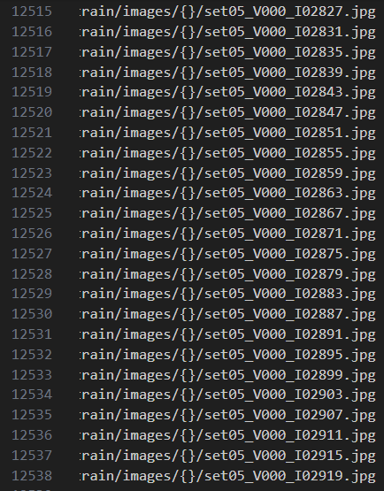
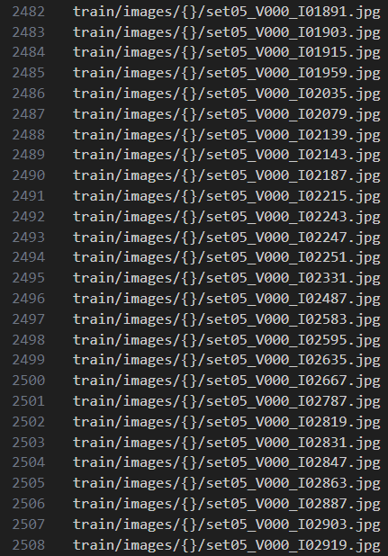
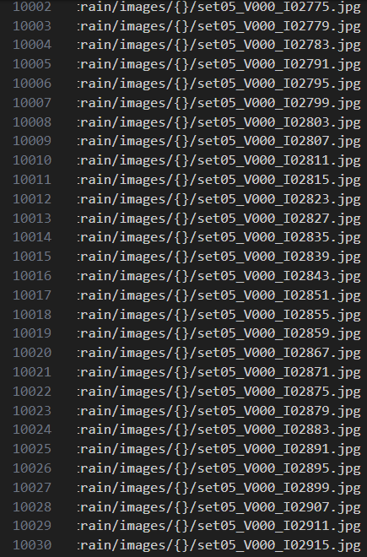
2. Split train set into train/val (make_fold.py 파일)
Train set을 4:1의 비율로 random하게 train/validation으로 split
Validation data와 train data 수의 합이 train set과 같으며, 겹치는 image가 존재하지 않게 만들었다.
Train set
Validation data
Train data

Slide 5
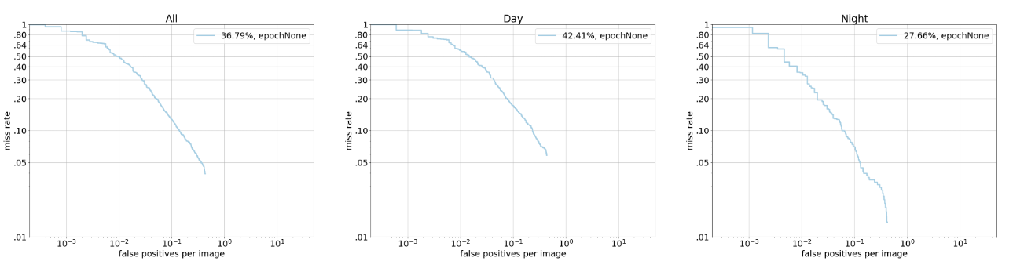
3. [TODO] Train a bassline model
Baseline (epoch 20) Miss rate
LAMR – ALL : 36.79%

Slide 6
4. [TODO] Update loss function
Pedestrian만 감지하는 model이므로 classification을 제외한 2가지 loss 존재
1. bounding box regression loss
목적 : Anchor size와 위치를 bounding box로 fitting
2. objectness loss
목적 : 각 bounding box에 객체가 있는지 없는지 check

Slide 7
4. [TODO] Update loss function
1. bounding box regression loss
목적 : Anchor size와 위치를 bounding box로 fitting
기본 함수인 IoU 대신 GIoU 사용
GIoU 함수를 불러와 사용 가능
IoU보다 부드러운 학습 가능
결과 : LAMR – ALL : 40.04% (baseline보다 안 좋아짐)

Slide 8

4. [TODO] Update loss function
2. objectness loss
목적 : 각 bounding box에 객체가 있는지 없는지 check
IoU값을 threshold와 비교하여 결정할 시, 합집합이 너무 커지는 문제가 발생하여 IoU대신 IoM(Intersection over Minimum) 사용
이 때, IoM이 값이 IoU보다 항상 크기 때문에, threshold를 default인 0.2가 아닌 0.4, 0.5, 0.6으로 다양하게 해봤으나 결과적으로 LAMR이 baseline보다 안좋아짐
Loss.py

Slide 9
4. [TODO] Update loss function

Slide 10
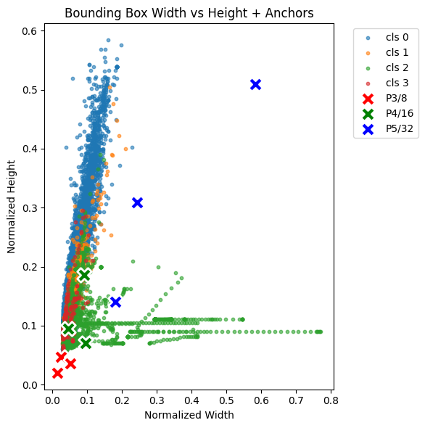
5. [TODO] Adjust anchors (anchor_find.ipynb 파일)
Figure 설명
X축 : width / y축 : height (normalized)
Split하기 전 train data에 대해 bounding box의 size plot + class마다 색 부여
Yolov5n의 default anchor size plot
Strategy to choose anchor size
1. plot이 많이 된 곳에 anchor size가 plot 되도록 고르자
2. P5, P4, P3 순으로 큰 size의 anchor를 갖게 하자
Strategy 이유
Yolo는 Anchor를 통해 bounding box를 regression하는 구조인데, 실제 bounding box의 size와 anchor size가 비슷하면, 더 잘 regression하여 detection도 잘할 것으로 기대

Slide 11
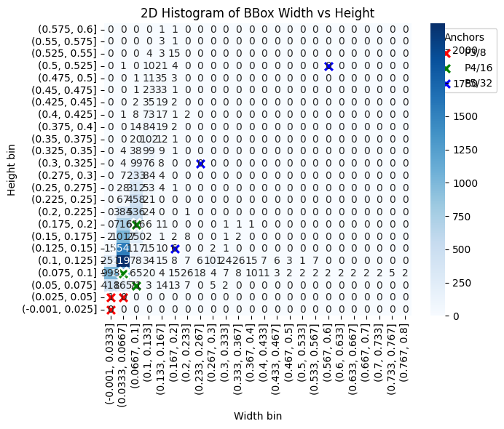
5. [TODO] Adjust anchors
Figure 설명
전 page의 Figure에서 실제 데이터의 분포를 보기 위해 2D histogram 사용
Table의 숫자는 각 bin에 해당되는 데이터 수를 의미
Figure 분석
데이터가 많은 곳에 anchor size가 위치하지 않음
method to choose anchor size
큰 size부터 분포가 많은 곳에 P5 anchor size를 위치 시키자
P5, P4, P3 순으로 2배(yolo5n 설정)정도 차이나는 anchor size를 두기 위해 k-means algorithm 사용 X
Manual 방법으로 고른다

Slide 12

5. [TODO] Adjust anchors
1. P5 anchor size 설정
Size가 큰 쪽에 분포가 많은 곳에 P5 anchor size를 고름

Slide 13
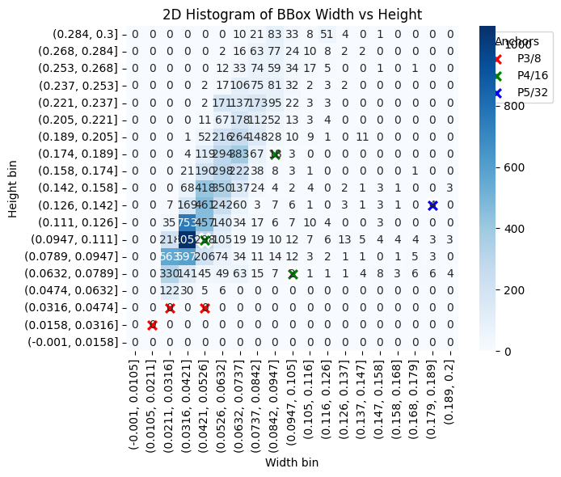
5. [TODO] Adjust anchors
2. P4 anchor size 설정
P5 anchor size 근처의 영역을 잘라내고 남은 영역 중, Size가 큰 쪽에 분포가 많은 곳에 P4 anchor size를 고름

Slide 14
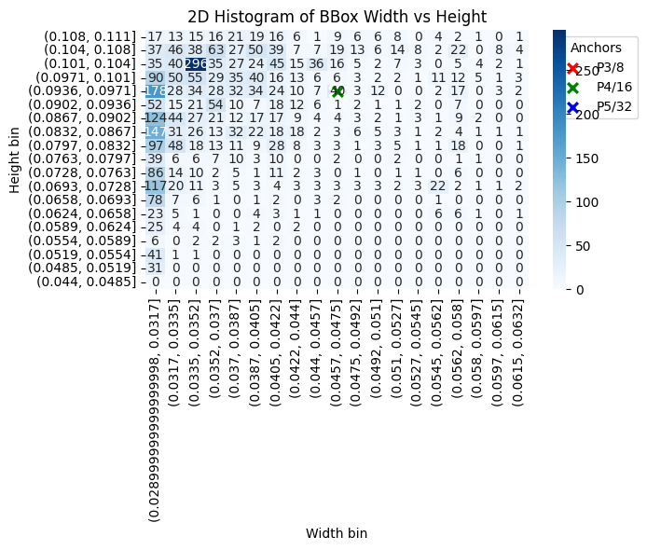
5. [TODO] Adjust anchors
3. P3 anchor size 설정
P5, P4 anchor size 근처의 영역을 잘라내고 남은 영역 중, 분포가 많은 곳에 P3 anchor size를 고름

Slide 15
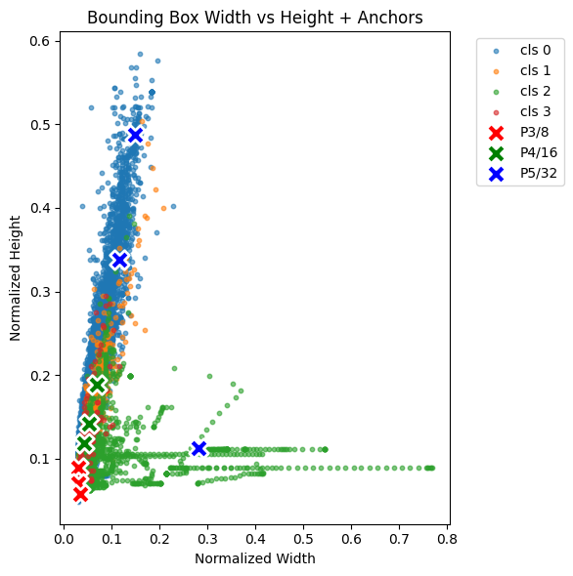

5. [TODO] Adjust anchors
4. Anchor size 변화

